Slide 1
স্বাগতম

Slide 2
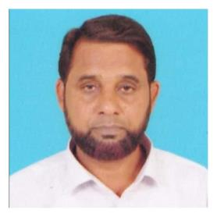
পরিচয়
মোঃ লোকমান খান
সহঃ শিক্ষক
রুস্তুওমপুর ন’মৌজা সুন্নিয়া দাঃ মাদরাসা
মোবাইলঃ ০১৭৩১৬৭৫৪৭৯ই- মেইলঃitzoneljq@gmail.com

Slide 3
ভিডিওটি দেখি
এম,বি বেশী হওয়ায় ভিডিওটি সরিয়ে দিলাম। ৭ই মার্চের
ভাষণের কিছু অংশ ভিডিও তে ছিল

Slide 4
আজকের পাঠঃ =
অধ্যায় ২য়
পাঠঃ- ৭ মার্চের ভাষণ

Slide 5
এই পাঠ শেষে শিক্ষার্থীরা -----
(১)৭ই মার্চের ভাষণের মূল কথা বলতে পারবে।
(২) ৭ই মার্চের ভাষণের গুরুত্ব বর্ণনা করতে পারবে।
(৩) ৭ই মার্চের ভাষণের প্রতিক্রিয়া বলতে পারবে।

Slide 6
একক কাজ -
ভাষণে গেরিলা যুদ্ধের আভাস কোন কথায় ছিল?

Slide 7
জোড়ায় কাজ --
৭ই মার্চের ভাষণ কত সময় স্থায়ী ছিল?
এবং কখন শুরু হয়েছিল?

Slide 8
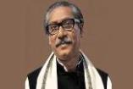
মূল্যায়ন-
১। এখানে কোন ছবিটি বঙ্গবন্ধুর ?
২। স্বাধীন বাংলার প্রথম পতাকা কোথায় উত্তোলন করা হয়?
২।বাংগালীর মুক্তির সনদ কোনটি
বাংলাদেশের সংবিধান
বংগবন্ধুর ভাষণ

Slide 9
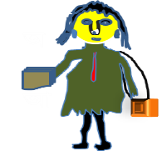
৭ই মার্চের ভাষণ বাংগালির কি
প্রতিক্রিয়া হয়েছিল খাতায় লিখে আনবে।
বাড়ির কাজ
অ আ

Slide 10
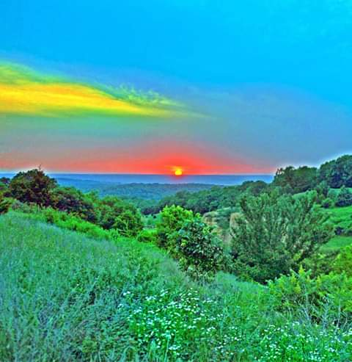
ধন্যবাদ

